Slide 1
Отходы производства и потребления
Отходы - это остатки продуктов или дополнительный продукт, образующиеся в процессе или по завершении определенной деятельности и не используемые в непосредственной связи с этой деятельностью. Под определенной деятельностью понимается производственная, исследовательская и другая деятельности, в том числе - потребление продукции. Соответственно различают отходы производства и отходы потребления.
Отходы производства - это остатки сырья, материалов, веществ, изделий, предметов, образовавшиеся в процессе производства продукции, выполнения работ (услуг) и утратившие полностью или частично исходные потребительские свойства.
Отходы потребления - твердые (бытовые) коммунальные отходы (ТКО) образуются в результате бытовой деятельности людей и состоят из пищевых отходов, использованной тары и упаковки, изношенной одежды и других вышедших из употребления текстильных изделий, отслуживших свой срок бытовых приборов, мебели, электро- и радиотехниче­ских устройств.

Slide 2
По степени опасности отходов для окружающей среды их делят на 5 классов
Критерием отнесения отходов к классам опасности для окружающей природной среды является ее способность к самовосстановлению после оказанного воздействия:
I класс опасности – Чрезвычайно опасные. Экологическая система необратимо нарушена. Период восстановления отсутствует.
II класс опасности – Высоко опасные. Экологическая система сильно нарушена. Период восстановления не менее 30 лет после полного устранения источника вредного воздействия.
III класс опасности – Умеренно опасные. Экологическая система нарушена. Период восстановления не менее 10 лет после снижения вредного воздействия от существующего источника.
IV класс опасности – Малоопасные. Экологическая система нарушена. Период самовосстановления не менее 3-х лет.
V класс опасности – Практически неопасные. Экологическая система практически не нарушена.

Slide 3
Вся деятельность в отношении отходов производства и потребления осуществляется в рамках Федерального закона от 24.06.1998 N 89-ФЗ «Об отходах производства и потребления».
89-ФЗ регламентирует следующие действия в отношении отходов:
обращение с отходами - деятельность по сбору, накоплению, транспортированию, обработке, утилизации, обезвреживанию, размещению отходов;
размещение отходов - хранение и захоронение отходов;
хранение отходов - складирование отходов в специализированных объектах сроком не более одиннадцать месяцев в целях утилизации, обезвреживания, захоронения;
захоронение отходов - изоляция отходов, не подлежащих дальнейшей утилизации, в специальных хранилищах в целях предотвращения попадания вредных веществ в окружающую среду;

Slide 4
- утилизация отходов - использование отходов для производства товаров (продукции), выполнения работ, оказания услуг, включая повторное применение отходов, в том числе повторное применение отходов по прямому назначению (рециклинг), их возврат в производственный цикл после соответствующей подготовки (регенерация), а также извлечение полезных компонентов для их повторного применения (рекуперация);
обезвреживание отходов - уменьшение массы отходов, изменение их состава, физических и химических свойств (включая сжигание и (или) обеззараживание на специализированных установках) в целях снижения негативного воздействия отходов на здоровье человека и окружающую среду;
- обработка отходов - предварительная подготовка отходов к дальнейшей утилизации, включая их сортировку, разборку, очистку;
объекты размещения отходов - специально оборудованные сооружения, предназначенные для размещения отходов (полигон, шламохранилище, в том числе шламовый амбар, хвостохранилище, отвал горных пород и другое) и включающие в себя объекты хранения отходов и объекты захоронения отходов.

Slide 5
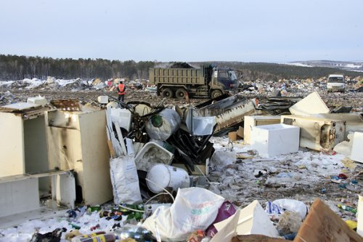
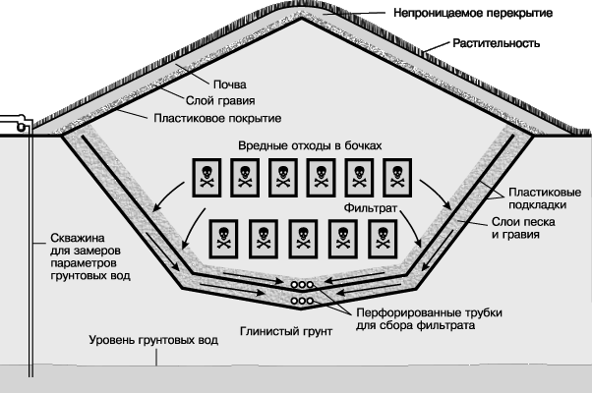
Захоронение отходов
Захоронение на полигонах все еще считается наиболее экономичным методом удаления вредных промышленных отходов.
Влияние полигонов на окружающую среду должно быть сведено к минимуму путем правильного расположения, устройства, функционирования, а также обращения с фильтратами и постоянного замера параметров таких объектов.
Безопасный полигон вредных отходов должен включать устройство противофильтрационного экрана из комбинации природных и искусственных материалов с гидроизолирующим слоем из геомембраны, систему сбора фильтрата, несколько слоев песка и гравия, систему регулирования стоков, покрытие и оборудование для постоянного замера параметров грунтовых вод. Каждый заполненный полигон должен иметь специальное верхнее покрытие, засыпанное слоем земли.

Slide 6
Термохимическая обработка твердых отходов
Сжигание органических отходов может резко уменьшить вероятность загрязнения грунтовых вод; кроме того, вырабатываемая при этом энергия может быть ценным побочным продуктом.
Главная экологическая проблема при термическом уничтожении опасных отходов – возможные выбросы веществ-загрязнителей воздуха.
Для уменьшения выброса загрязнителей используются устройства для улавливания и нейтрализации вредных продуктов сгорания, а также других вредных веществ. Сжигание некоторых отходов, особенно тех, которые содержат хлорорганические соединения, сопровождается выбросом в атмосферу диоксинов). Однако высокоэффективное оборудование для термообработки и его правильная эксплуатация позволяют резко уменьшить образование соединений; сжигание при высоких температурах с интенсивным перемешиванием существенно уменьшает выбросы диоксина.

Slide 7
Биотермическое компостирование
Этот способ утилизации твердых коммунальных отходов основан на естественных, но ускоренных реакциях трансформации мусора при доступе кислорода в виде горячего воздуха при температуре порядка 60°С. Процесс биотермического обезвреживания основывается на способности некоторых видов микроорганизмов использовать компоненты ТКО для питания в процессе жизнедеятельности.
Для реализации этой технологической схемы исходный мусор должен быть очищен от крупногабаритных предметов, а также металлов, стекла, керамики, пластмассы, резины. Полученная фракция мусора загружается в биотермические барабаны, где выдерживается в течение 2 сут. с целью получения товарного продукта.
После этого компостируемый мусор доизмельчается и затем складируется для дальнейшего использования в качестве компоста в сельском хозяйстве или биотоплива в топливной энергетике.

Slide 8
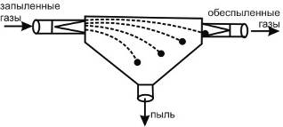
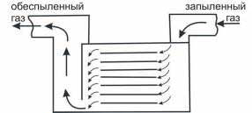
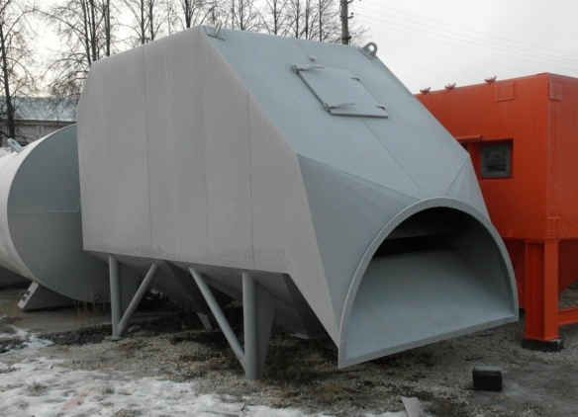
Очистка газов от пыли
Сухие методы газоочистки
Гравитационные аппараты
В этих аппаратах пыль осаждается под действием силы тяжести. Простейшим гравитационным аппаратом является пылеосадительная камера (Эффективность по пылеулавливанию – около 80%).
Осадительная камера Говарда, в которой смонтированы ряды горизонтальных плоскостей (полок)
Пылеосадительная камера
Гравитационные аппараты имеют следующие преимущества:
Простота конструкции
Низкая стоимость
Малые эксплуатационные расходы
Малая скорость движения газа через аппарат и, следовательно, малые энергетические расходы
Недостатки гравитационных аппаратов:
Большие габариты
Малая эффективность очистки

Slide 9
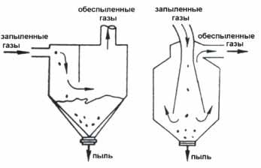
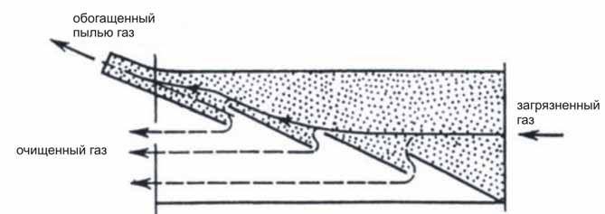
Инерционные пылеуловители
Действие инерционных аппаратов основано на резком изменении направления движения газопылевого потока. При этом, более тяжёлые пылевые частицы вследствие большей инерции будут сохранять первоначальные направления движения, а существенно более лёгкие молекулы газа будут резко изменять направление движения и выходить из аппарата.
Преимущества:
-эффективность очистки может быть повышена,
- габариты аппаратов уменьшены.
Инерционные пылеуловители
Существенно более сложным инерционным аппаратом является жалюзийный пылеотделитель

Slide 10
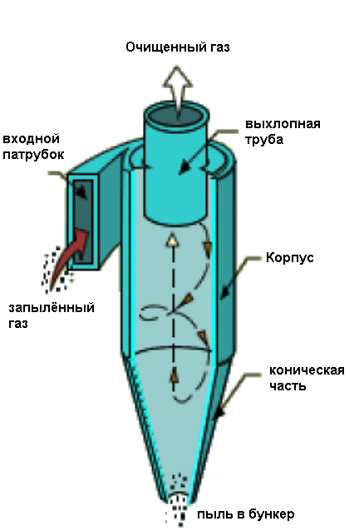
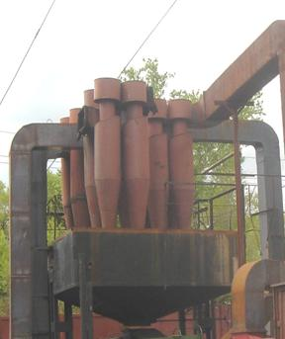
Центробежные пылеулавливающие аппараты
Центробежные пылеуловители или циклоны – это пылеулавливающие системы, в которых твёрдые частицы удаляются из закрученного газового потока под действием центробежных сил.
Преимущества:
-габариты центробежных аппаратов меньше
-эффективность выше
Недостатки
требуется большая скорость движения газопылевой смеси и, следовательно, большие энергетические расходы.
Газ поступает на очистку через трубу 1, по касательной к внутренней поверхности корпуса 2 и совершает вращательно-поступательное движение вдоль корпуса к бункеру 3. Под действием центробежных сил пылевые частицы отбрасываются к стенкам корпуса, тормозятся и образуют на стенках пылевой слой 5, который постепенно стекает в бункер. Отделение частиц пыли от газа происходит в герметичном бункере при повороте газового потока на 180⁰. Очищенный газ выходит через трубу 4.
Зачастую устанавливают
группу циклонов.

Slide 11
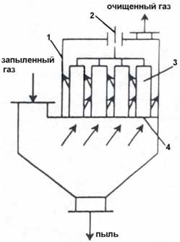
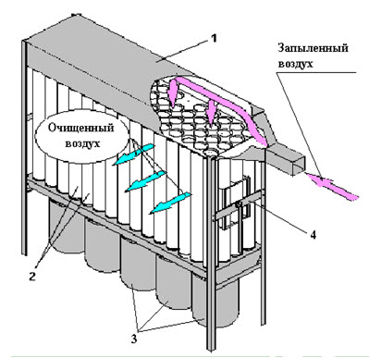
Фильтрующие аппараты
В основе работы механических фильтров лежит процесс фильтрования через пористую перегородку, в ходе которого твердые частицы или туман жидкого вещества задерживаются на фильтрующем элементе, а газовый поток полностью проходит через элемент.
Среди промышленных фильтров наибольшее применение находят тканевые фильтры, изготовленные в виде трубок или рукавов, так называемые «рукавные фильтры».
Запыленный газ поступает в корпус 1 фильтра, проходит через тканевые рукава 3 и выбрасывается в атмосферу. Частицы пыли удерживаются на внутренней поверхности рукавов, по мере их накопления включается встряхивающее устройство 2. Пыль с поверхности тканевых рукавов осыпается вниз, и регенерированный фильтр снова включается в работу.
Рукавный фильтр:
1 − корпус;
2 − встряхивающее устройство;
3 − рукав;
4 − распределительная решетка

Slide 12
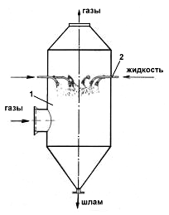
Мокрые аппараты для пылеочистки
Мокрые пылеулавливающие аппараты называют скрубберы.
Достоинства:
одновременное улавливание пыли и вредных газов;
охлаждение и промывка горячих газов;
отсутствие опасности пожара или взрыва;
малые габариты
Недостатки:
сложная конструкция и эксплуатация;
выделение уловленной пыли в виде шлама, а также образование сточных вод;
возможность замерзания жидкости на холоде.
В качестве орошающей жидкости чаще всего используется вода.
Полый скруббер:
1 − корпус;
2 − форсунки

Slide 13
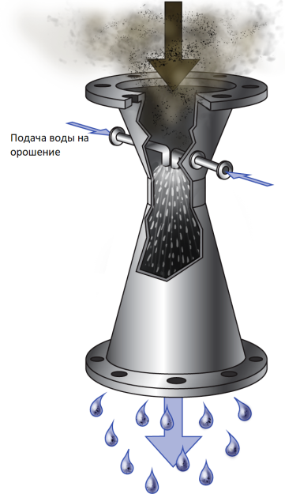
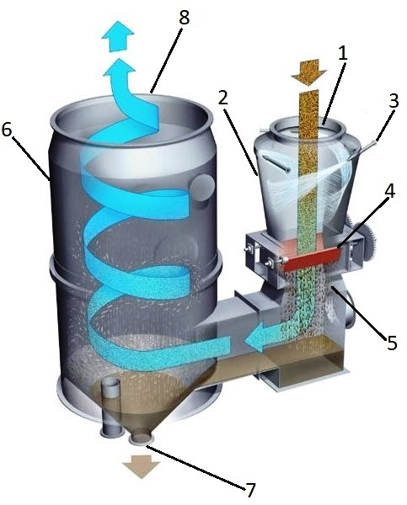
Наиболее эффективный – скруббер Вентури.
Запыленный воздух подается в конфузор. Продвигаясь по трубе сужающегося диаметра, газовоздушный поток разгоняется.
Чем больше перепад площади поперечного сечения на входе и выходе конфузора, тем выше скорость.
В полость сужающейся секции по форсункам подается техническая вода. В быстро движущемся газовом потоке возникают завихрения, которые дробят распыленную форсунками жидкость на капли микроскопического размера. Микрокапли обволакивают пылевые частицы, вызывая их слипание, или абсорбируют вредные газообразные компоненты.
1 - патрубок входа,
2 - конфузор (сужающаяся секция),
3 - форсунки подачи жидкости,
4 - горловина,
5 - диффузор (расширяющаяся секция),
6 - каплеуловитель,
7 - узел вывода шлама,
8 - патрубок выхода.
Скрубберы Вентури:
1 − труба Вентури
2 − циклон каплеуловитель

Slide 14
Очистка газов от газообразных загрязнений
Все методы очистки газов от газообразных загрязнений делятся на три группы:
1. Адсорбция – это поглощение газа на поверхности твёрдого или жидкого поглотителя.
2. Абсорбция – это поглощение газа в объёме твёрдого или жидкого поглотителя, чаще всего – жидкости.
3. Термические методы - основаны на способности горючих токсичных компонентов окисляться до менее токсичных при высокой температуре.
Наиболее простой, универсальный метод, на который не влияют качественные характеристики газов (состав) - прямое сжигание.

Slide 15
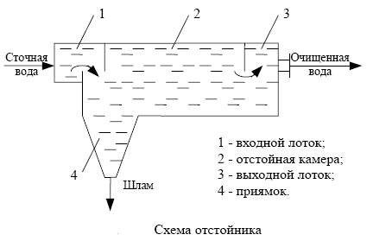
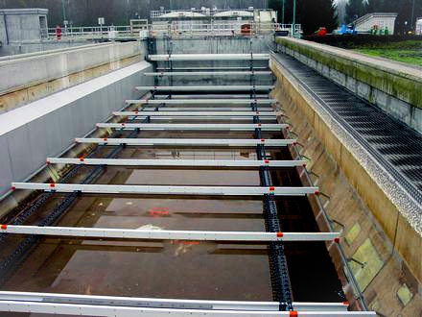
Механические методы очистки сточных вод
Очистка сточных вод
Процеживание
Для задержания крупных плавающих отбросов на очистных сооружениях устанавливают решетки, обеспечивающие задержание и удаление отбросов. Также существуют решетки-дробилки представляющие собой агрегат, совмещающий функции решетки и дробилки, предназначенный для задержания и измельчения отбросов непосредственно в потоке сточной жидкости.
Отстаивание Отстаивание сточных вод широко применяется для выделения из них нерастворимых взвешенных (оседающих или всплывающих) грубодисперсных веществ. Отстойники применяют как основные сооружения механической очистки сточных вод. Отстойники разделяются на три основных конструктивных типа в зависимости от направления движения воды - вертикальные, горизонтальные, радиальные.
Горизонтальный отстойник

Slide 16
Химические методы очистки сточных вод
Существует три метода: нейтрализация, окисление, восстановление.
Чаще всего, все эти методы связаны с расходом реагентов и поэтому достаточно дороги.
Нейтрализация.
Нейтрализация. Сточные воды, содержащие минеральные кислоты или щелочи, перед сбросом их в водоемы или перед использованием в технологических процессах нейтрализуют. Практически нейтральными считаются воды, имеющие водородный показатель или показатель кислотности pH = 6,5…8,5.(нейтральная среда имеет pH=7, но в быту нейтральной считают от 5 до 8.5 - это физиологический диапазон, который приемлем для жизнедеятельности человека, животных, безопасный для кожи и глаз. Именно поэтому и pH природной воды обычно колеблется в этом диапазоне.)
Окисление.
Здесь за счёт реакции окисления загрязняющие вещества разрушаются и переводятся в безвредное состояние. В качестве окислителя чаще всего используется газообразный или сжимаемый хлор, кислород воздуха или озон.
Очистка окислением связана с большим расходом реагентов и поэтому применяется в тех случаях, когда невозможно или нецелесообразно использовать другие методы, например, при очистке соединений мышьяка и циановых соединений.
Восстановление.
Применяется, когда в растворе содержатся легко восстанавливающиеся вещества. Прежде всего, ионы тяжёлых металлов, таких как хром, ртуть и другие. Так, например, соединения ртути восстанавливаются до металлической ртути, которая затем отстаивается или отфильтровывается.

Slide 17
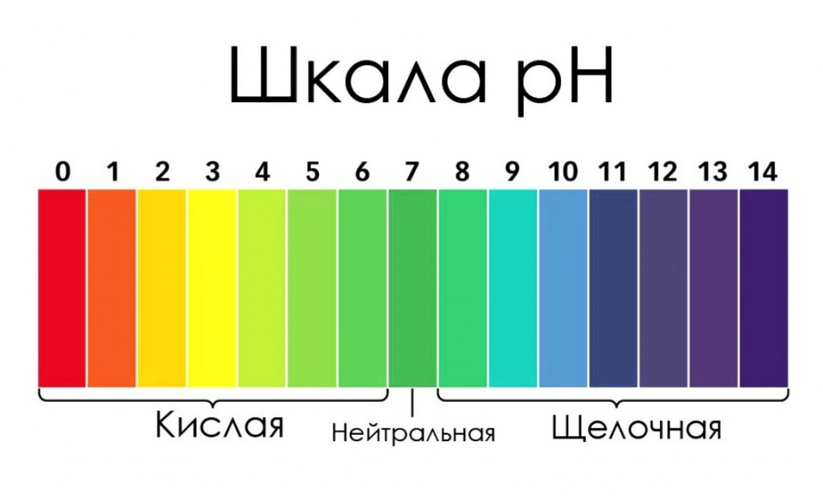

Slide 18
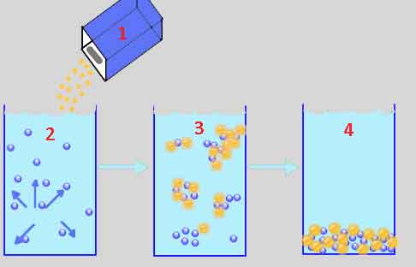
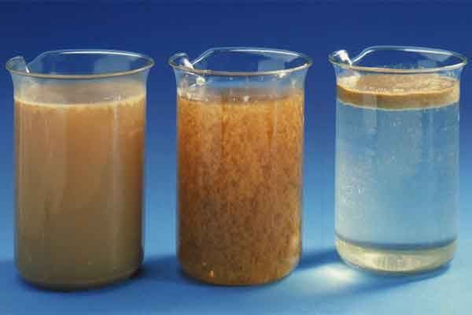
Физико-химические методы очистки сточных вод
К основным физико-химическим методам очистки воды относятся: коагуляция, флотация, сорбция.
1. Коагуляция – это слипание частиц коллоидной системы при их столкновения в процессе движения. В результате коагуляции образуются агрегаты, т.е. более крупные вторичные частицы, состоящие из более мелких первичных частиц. Первичные частицы соединены в таких агрегатах силами межмолекулярного взаимодействия или через прослойку растворителя.
Процесс идет за счет реагента-коагулянта (соли алюминия Al₂(SO₄)₃, соли железа FeCl₃ или их смеси, полиакриламид, которые гидролизуясь, образуют хлопьевидные гидраты окислов металлов).
Процесс коагуляции
Последовательность процесса осаждения:
1 — сосуд с коагулянтом;
2 — добавление коагулянта в воду с примесями;
3 — действие добавки на примеси;
4 — получение осадка на дне

Slide 19
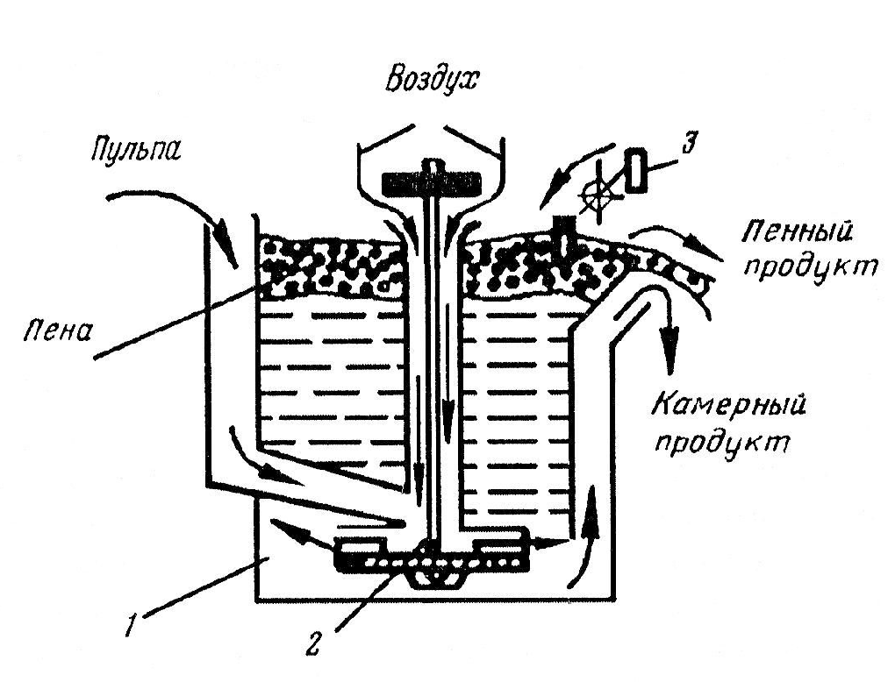
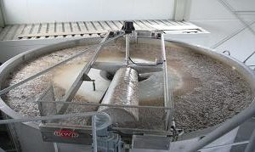
2. Флотация – это процесс молекулярного прилипания загрязняющего вещества к поверхности раздела двух фаз – газ-жидкость.
Процесс флотации заключается в образовании комплекса частица-пузырёк газа, во всплывании этого комплекса на поверхность и удаления образующейся пены различными способами.
С помощью этих методов сточные воды очищаются от нефти, нефтепродуктов, поверхностно-активных веществ, масла и волокнистых материалов.

Slide 20
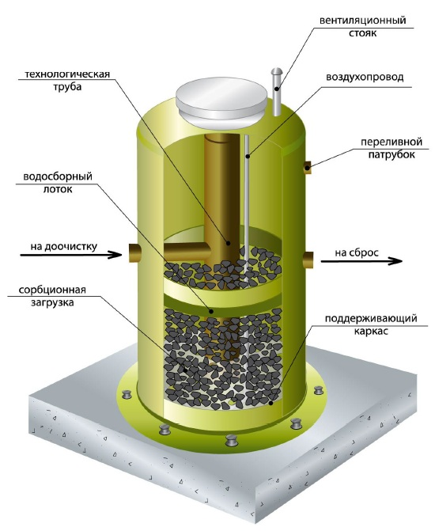
3.Сорбция
Сорбция делится на адсорбцию и абсорбцию.
Всё, что сказано для газов, справедливо и для жидкостей!
Адсорбционная очистка вод может быть регенеративной, т.е. с извлечением вещества из адсорбента и его утилизацией, и деструктивной, при которой извлеченные из сточных вод вещества уничтожаются вместе с адсорбентом.
В качестве сорбентов используют
активные угли, синтетические
сорбенты и некоторые отходы
производства (золу, шлаки, опилки).

Slide 21
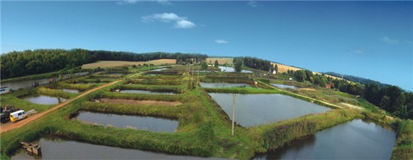
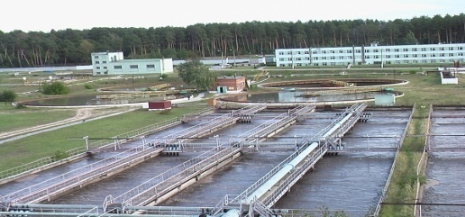
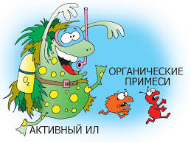
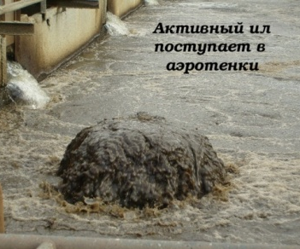
Биологические методы очистки сточных вод
Биологические методы применяют для очистки хозяйственно-бытовых и промышленных сточных вод от многих растворенных органических и некоторых неорганических (сероводорода, сульфидов, аммиака, нитритов) веществ. Процесс очистки основан на способности микроорганизмов использовать эти вещества для питания в процессе жизнедеятельности, так как органические вещества для микроорганизмов являются источником углерода.
Биологические методы подразделяются на две группы:
1. Аэробные (присутствие кислорода воздуха), которые могут
проводиться в естественных условиях, например, на
биологических прудах или в искусственных условиях,
например, в биофильтрах и аэротенках (железобетонные резервуары
прямоугольной формы, через которые протекают сточные воды,
перемешанные с активным илом).
Аэробный метод основан на использовании аэробных групп организмов, для жизнедеятельности которых необходим постоянный приток кислорода и температура 20…40°С. При аэробной очистке микроорганизмы культивируются в активном иле или биопленке. Активный ил состоит из живых организмов и твердого субстрата. Сообщество всех живых организмов (скопления бактерий, простейшие черви, плесневые грибы, дрожжи, актиномицеты, водоросли), населяющих ил, называют биоценозом.
2. Анаэробные методы (без кислорода воздуха) используются для очистки высококонцентрированных осадков и стоков, осуществляются в метантенках.
Анаэробные методы обезвреживания используют для сбраживания осадков, образующихся при биохимической очистке производственных сточных вод, а также как первую ступень очистки очень концентрированных промышленных сточных вод, содержащих органические вещества, которые разрушаются анаэробными бактериями в процессах брожения. В зависимости от конечного вида продукта различают виды брожения: спиртовое, пропионовокислое, молочнокислое, метановое и др. Конечными продуктами брожения являются: спирты, кислоты, ацетон, газы брожения (СО₂, Н₂, СН₄).

Slide 22
Обеззараживание воды
1.Хлорирование –наиболее экономичный метод обеззараживания воды, при котором применяется обработка жидкости хлором и его соединениями. Причины эффективности: недорогой, доступный, проверенный практикой; очищенная вода длительный период сохраняет свойства, ее можно консервировать; хлорирование удаляет посторонние запахи, цветность; достигается высокая степень обеззараживания.
2. Из физических методов обеззараживания ультрафиолетовая (УФ) обработка. Обеззараживаемая ультрафиолетом вода должна иметь достаточную прозрачность, поскольку в загрязненных водах интенсивность проникания УФ-лучей быстро затухает.
3. Озонирование. Озон вступает во взаимодействие со многими минеральными и органическими веществами, разрушает клеточные мембраны и стенки, окислительно-восстановительную систему бактерий и их протоплазму, приводя к инактивации микроорганизмов.
Преимущества озонирование воды перед хлорированием:
в воду не вносится ничего постороннего и не происходит сколько-нибудь заметных изменений минерального состава воды и pH;
избыток озона через несколько минут превращается в кислород, и поэтому не влияет на организм и не ухудшает органолептические свойства воды, а наоборот придает воде родниковый вкус.
озон, вступая во взаимодействие с соединениями, содержащимися в воде, не вызывает появления неприятных привкусов и запахов;
по сравнению с хлором озон эффективнее обеззараживает воду от споровых форм и вирусов;
при озонировании образуется значительно меньше новых токсических веществ, чем при хлорировании.

